Slide 1

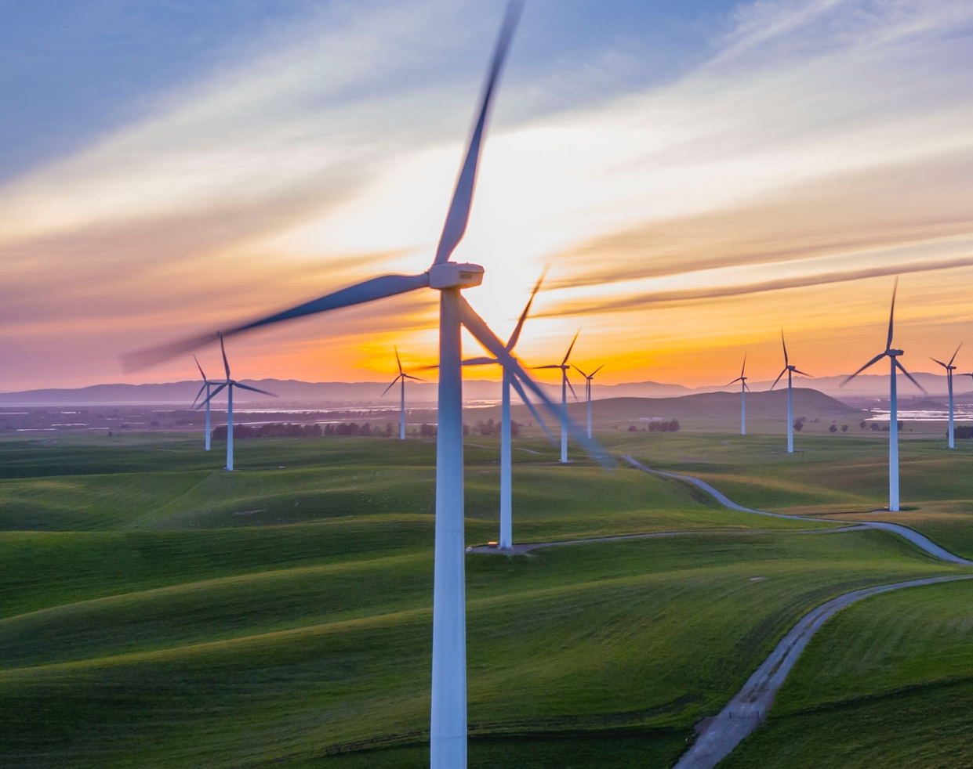

Kestävä kehitys ja terveys
  Kuva: Unsplash.com/RawFilm

Slide 2
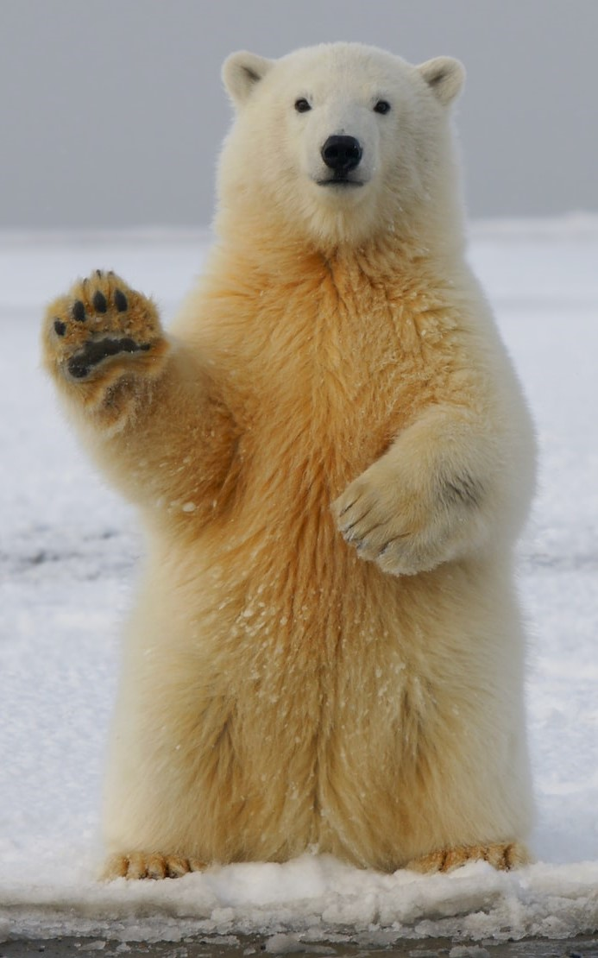
Ekologinen kestävyys on elinehto
Turvaa elinolojen säilymisen
  Luonnonvarojen riittävyydestä huolehtiminen
  Luonnon monimuotoisuuden säilyttäminen
  Maapallon kantokyvyn huomioiminen
  Kuva: Unsplash.com / Hans-Jurgen Mager

Slide 3

Sosiaalinen kestävyys on oikeudenmukaisuutta
Turvaa jokaiselle yhdenvertaiset mahdollisuudet
  koulutukseen
  toimeentuloon
  turvallisuuteen
  hyvinvointipalveluihin
Vahvistaa
yhteisöllisyyttä
voimaantumista
oman elämän hallintaa
  Kuva: Unsplash.com / Duy Pham

Slide 4

Kulttuurinen kestävyys on arvostamista
Voimaannuttaa ja vähentää ristiriitoja
Kulttuurisen moninaisuuden kunnioittaminen
Oman kulttuuri-identiteetin vahvistuminen
Luovuuden ja ajattelun rikastuminen
Kulttuurien välisen yhteistyön lisääntyminen
  Kuva: Unsplash.com / pavan gupta

Slide 5

Taloudellinen kestävyys turvaa hyvinvoinnin
Taloudellista kannattavuutta arvioitaessa huomioidaan myös tulevat sukupolvet
  uusiutuvien luonnonvarojen kestävä käyttö
  materiaalitehokkuuden parantaminen
  kierrätyksen noudattaminen
  maailmantalouden muutoksiin ja väestön vanhenemiseen sopeutuminen
  Kuva: Unsplash.com / Visual Stories II Micheile

Slide 6

Agenda 2030
Kaikki kestävän kehityksen tavoitteet tukevat terveyttä ja hyvinvointia joko suoraan tai epäsuorasti.

Slide 7

Puhdas vesi ja sanitaatio
Sanitaatio
keinot, joiden avulla virtsa, ulosteet ja muut jätevedet kerätään hygieenisellä tavalla
hygieeniset käymälät
käsienpesu
Ulosteiden pääsy juomaveteen
- levittää tarttuvia tauteja ja loisia
Vesivarojen ehtyminen
maapallon väkiluvun kasvu
teollistuminen
kaupungistuminen
maatalouden keinokastelu
ihmisten kulutustottumusten muutos, tuhlaileva vedenkäyttö

Slide 8

Ruokaturva torjuu nälkää
Ruokaturva
Riittävästi turvallista ja ravitsevaa ruokaa terveelliseen ja aktiiviseen elämään
Ruoan saatavuus
Ihmisten kyky tuottaa ja hankkia ravitsevaa ruokaa
Ruoan turvallisuus
Määrällinen nälkä
- Ruoka sisältää liian vähän energiaa
Laadullinen nälkä
- Ruoka ei ole riittävän ravitsevaa
Ravintoon liittyviä ympäristöriskejä
Biologisia
Epähygieenisten olosuhteiden seurauksena ruokaan päässeet bakteerit, homeet, loiset, myrkylliset kasvit tai sienet
Kemiallisia
Ruokaan kulkeutuneet terveydelle haitalliset vierasaineet, kuten ympäristömyrkyt, torjunta-ainejäämät, raskasmetallit, lääkeaineet
Fysikaalisia
Ruokaan vahingossa kulkeutuneet vierasesineet, esim. lasinsirut, pakkausmateriaalin palat, kivet

Slide 9


Ilmastotekoja
Tee kestävän elämäntavan mukaisia valintoja
Harkitse, mitä ostat
Kierrätä aina kun voit
Lajittele jätteet
Vältä turhia pakkausmateriaaleja
Syö runsaasti kasviksia ja vain kohtuudella lihaa
Liiku jalkaisin tai polkupyörällä aina kun voit
Innosta muita vastuullisuuteen

Slide 10
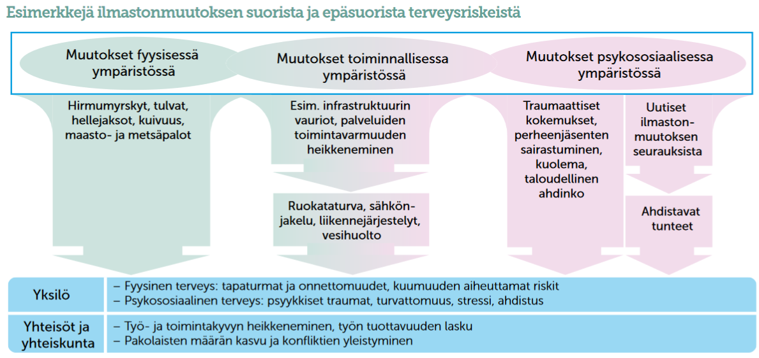

Slide 11
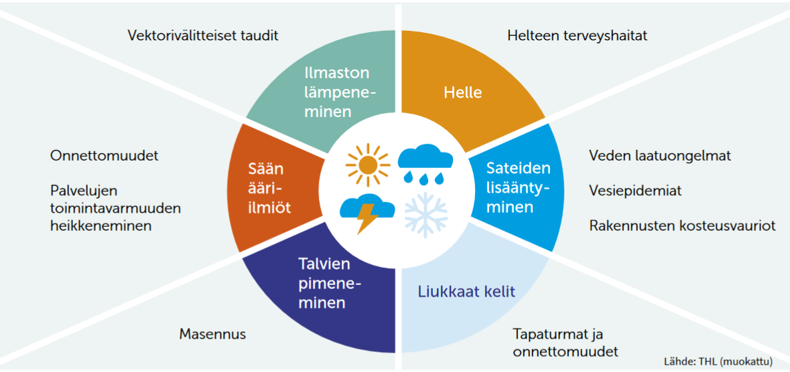
Ilmastonmuutoksen terveysvaikutukset Suomessa

